Slide 1



练习
状元成才路
（选自教材P2-P7练习）

Slide 2
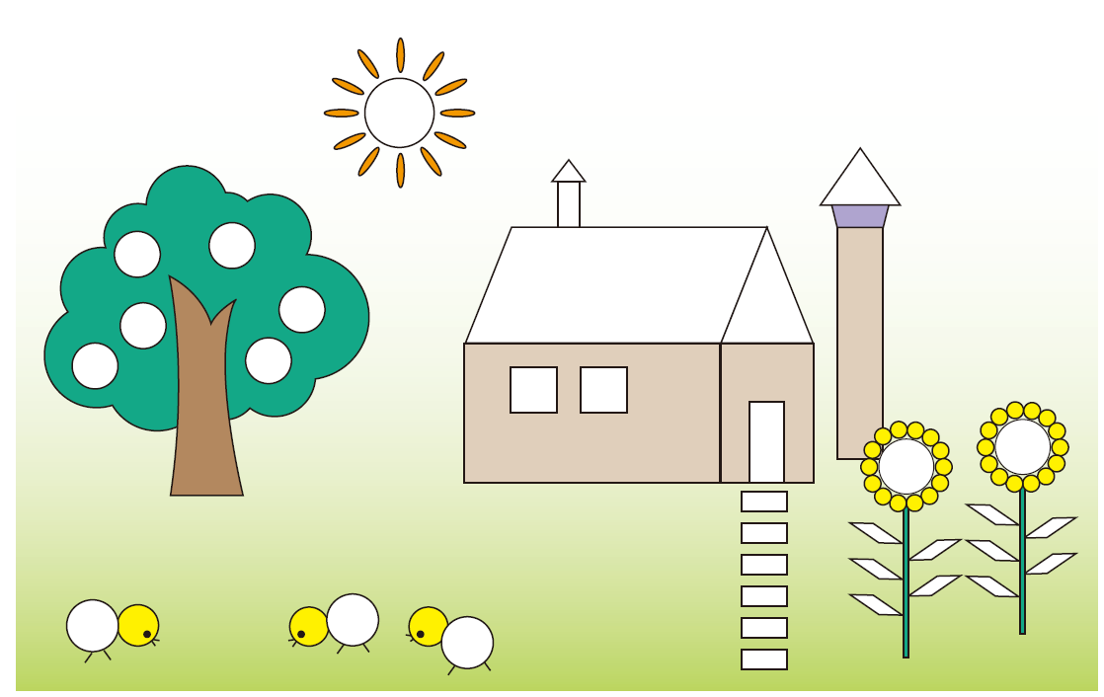
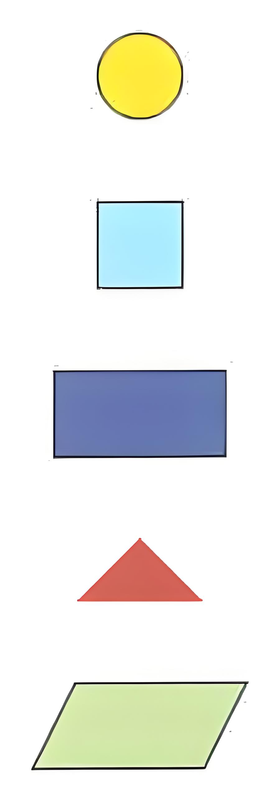
状元成才路
1.涂一涂。
[教材P2 做一做 第1题]
状元成才路

Slide 3
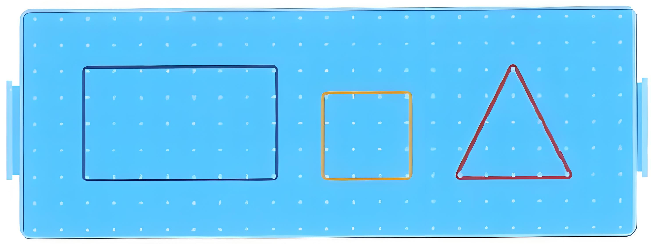
状元成才路
2.在钉板上围一围。
[教材P2 做一做第2题]
状元成才路

Slide 4

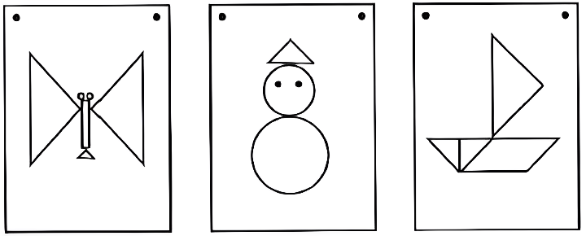
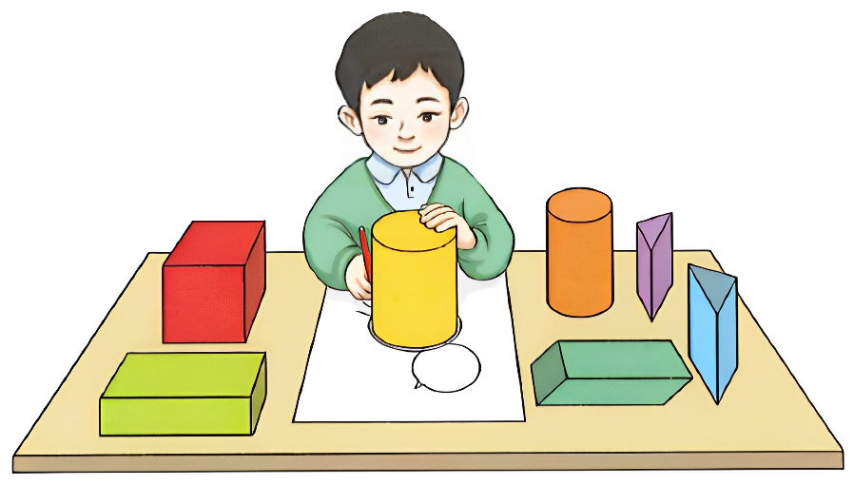
3.画出喜欢的图案。
[教材P2 做一做第3题]

Slide 5


4. 将一张正方形的纸对折后沿虚线剪开，你能发现什么？
[教材P3 做一做第1题]
我发现一个正方形能剪成两个相同的长方形。
我发现一个正方形能剪成两个相同的三角形。

Slide 6
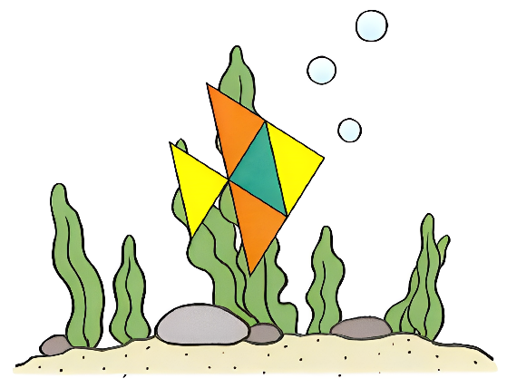



状元成才路
5.用几张正方形的纸剪一剪、贴一贴，再涂上色。请你设计出漂亮的图案。
[教材P3 做一做第2题]
状元成才路
这是我做的小鱼。
我做了一架飞机。

Slide 7
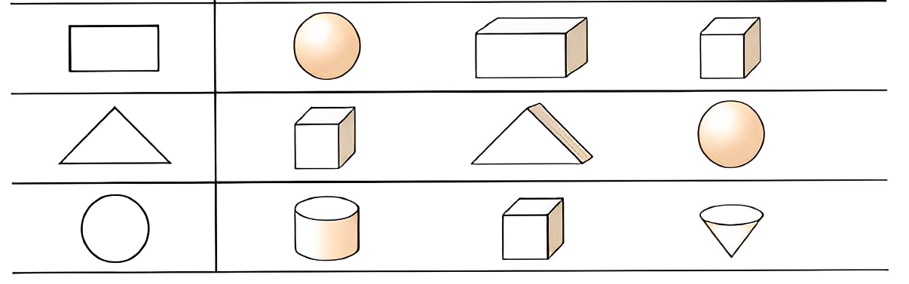
状元成才路
6.用右边的哪个物体可以画出左边的图形？把它圈起来。
[教材P6 练一练 第1题]
状元成才路

Slide 8

7.在点子图上画出学过的图形。
[教材P6 练一练第2题]

Slide 9
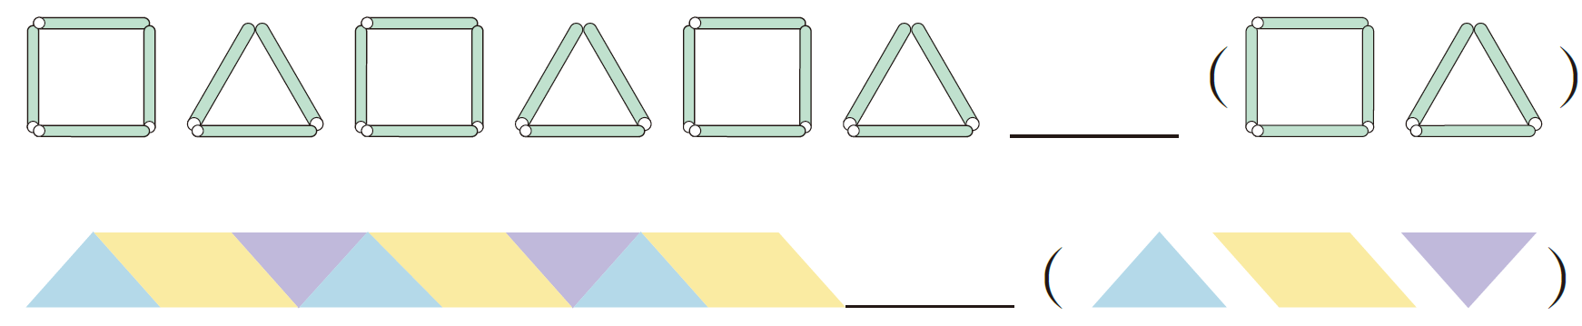
8.接下来应该摆什么?圈出正确答案。
[教材P6 练一练 第3题]

Slide 10
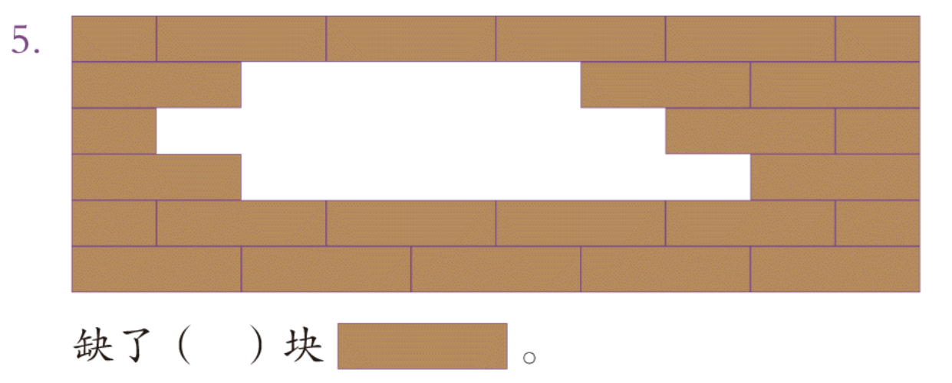
状元成才路
9.
[教材P6 练一练 第4题]
状元成才路
8

Slide 11
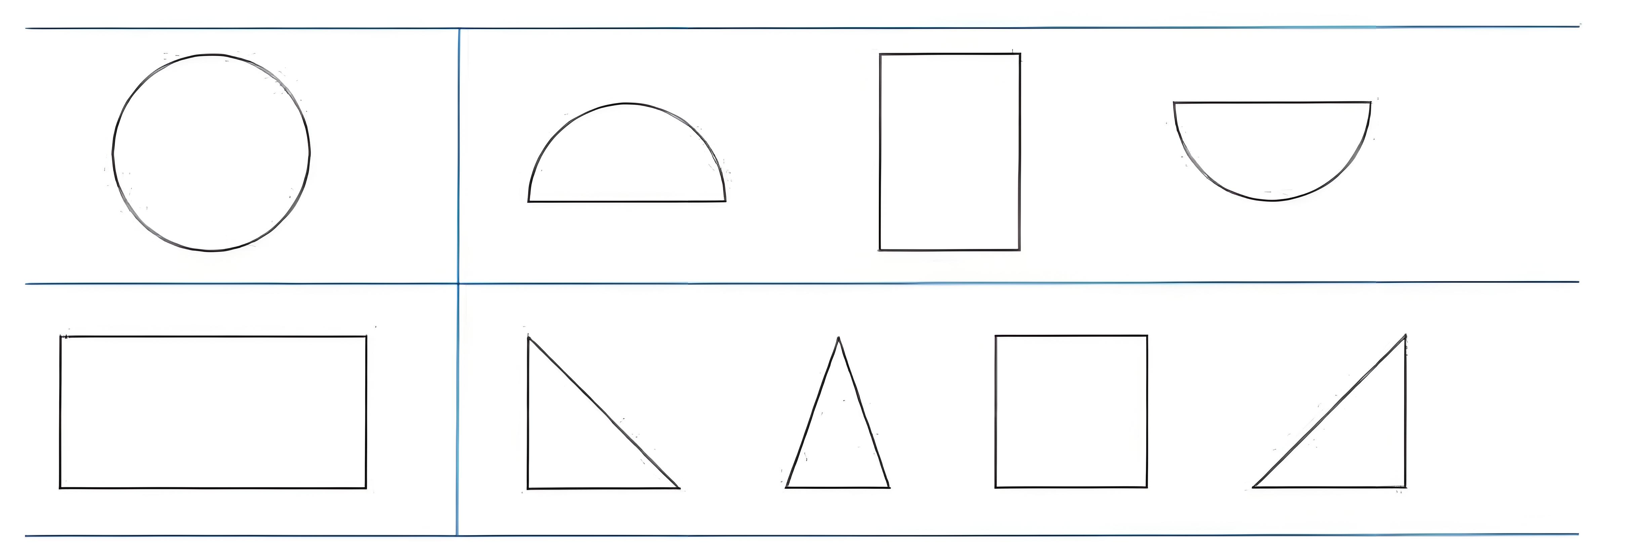
10.用右边的哪几个图形可以拼出左边的图形?把它们圈起来。
[教材P7 练一练 第5题]

Slide 12
11.用七巧板拼出喜欢的图案。
[教材P7 练一练 第6题]

Slide 14
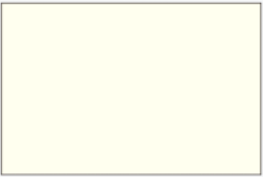
状元成才路
12.把一张长方形的纸剪成大小相等的两部分，你能想出哪些剪法?
状元成才路
[教材P7 练一练 思考题]

Slide 15
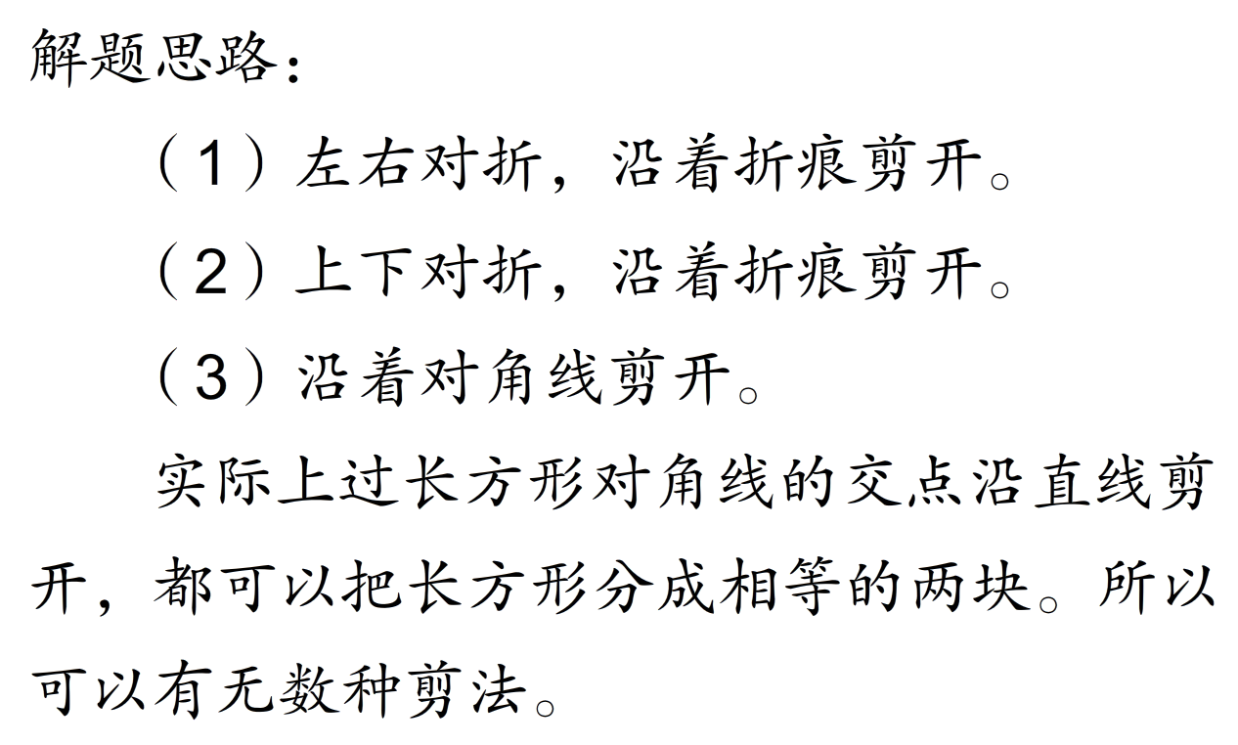
状元成才路
状元成才路

Slide 16
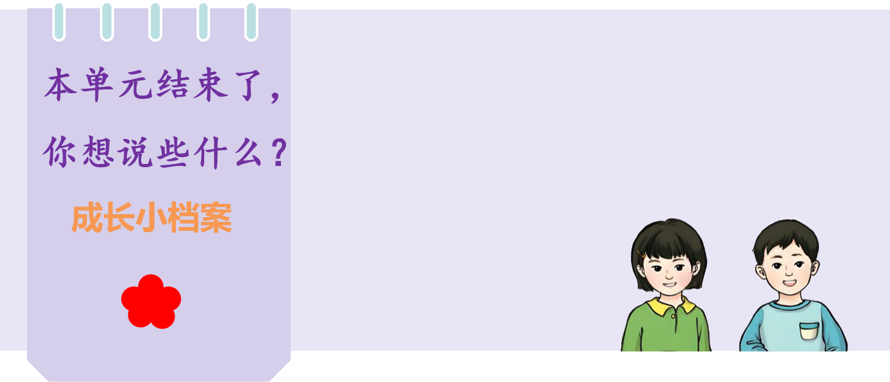
状元成才路
我会用平面图形拼出好看的图案。
我发现有些物体的表面是平面图形。

